Slide 1
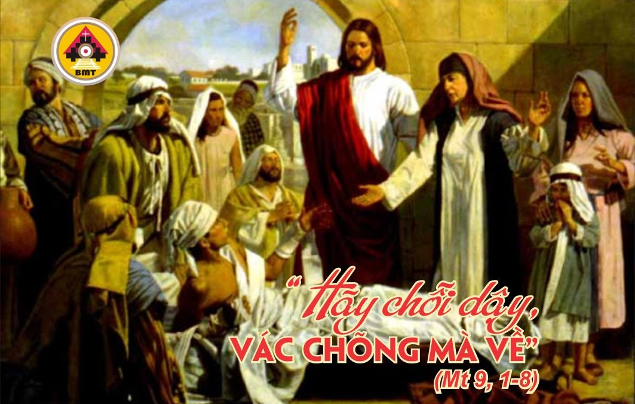

THỨ NĂM TUẦN XIII THƯỜNG NIÊN A

Slide 2
Ca Nhập Lễ
Hết thảy chư dân, hãy vỗ tay, hãy reo mừng Thiên Chúa với tiếng reo vui.

Slide 3

Bài Đọc 1: Am 7, 10-17
“Ngươi hãy đi nói tiên tri cho dân Ta”.
Trích sách Tiên tri Amos.

Slide 4
Đáp Ca
Tv 18, 8. 9. 10. 11
Đáp: Phán quyết của Chúa chân thật, công minh hết thảy (c. 10b).

Slide 5
Alleluia: Ga 8, 12
Alleluia-alleluia: – Chúa phán: “Ta là sự sáng thế gian, ai theo Ta, sẽ được ánh sáng ban sự sống”. –Alleluia.

Slide 6
Phúc Âm: Mt 9, 1-8

Slide 7


Slide 8

DÂNG LỄ

Slide 9
CA HIỆP LỄ
Linh hồn tôi ơi, hãy chúc tụng Chúa, và toàn thể con người tôi hãy chúc tụng thánh danh Người.

Slide 10
THỨ NĂM TUẦN XIII THƯỜNG NIÊN A

